Slide 1
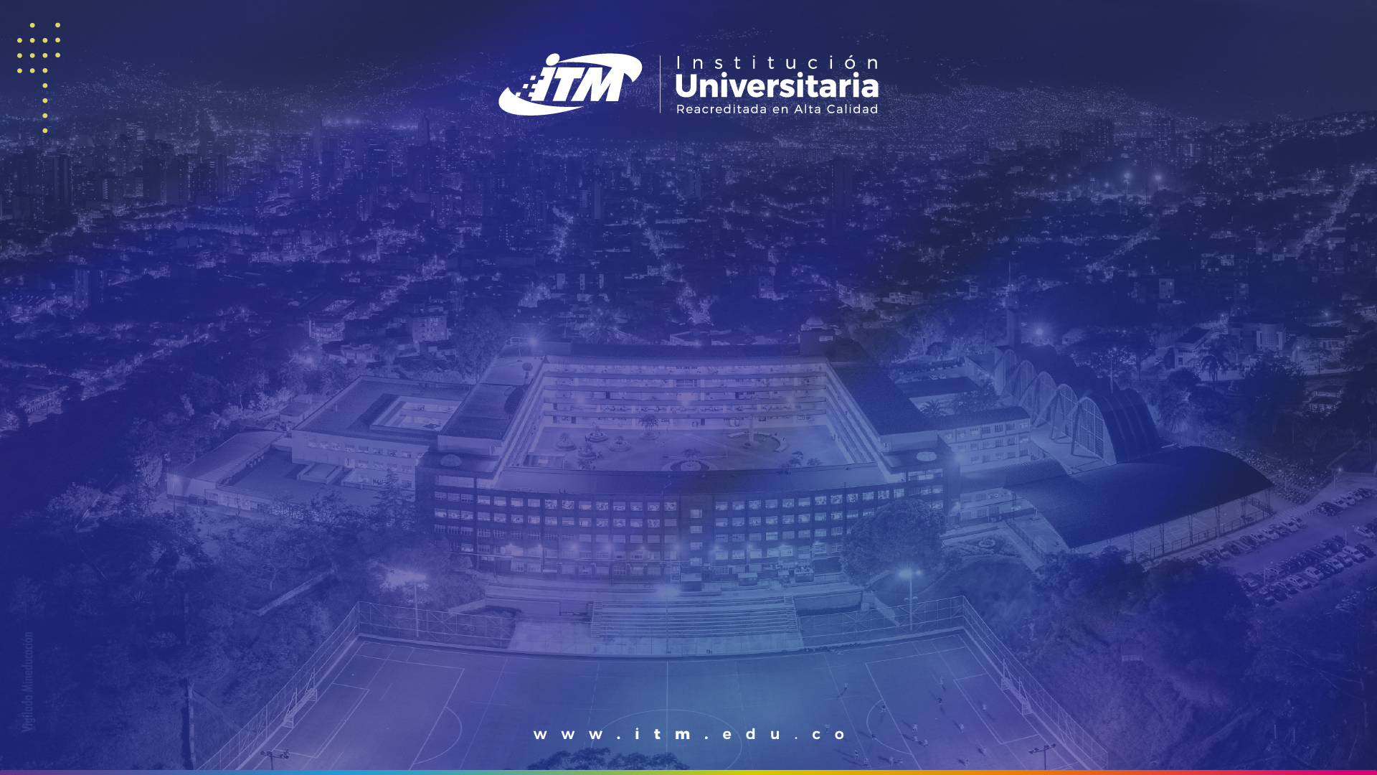
Introducción a Python con énfasis en el manejo de datos y el uso de Inteligencia artificial

Slide 2

¿Qué es Python?

Slide 3

Interpretado: Python es procesado al momento de la ejecución por el interpretador. No se necesita de un proceso previo de compilación para la posterior ejecución del programa.
Interactivo: Podemos interactuar con el intérprete directamente para escribir los programas.
Orientado a objetos: Python es un lenguaje orientado a objetos, una técnica de programación que encapsula el código dentro de objetos.

Slide 4
¿Como Usar Python?

Slide 5
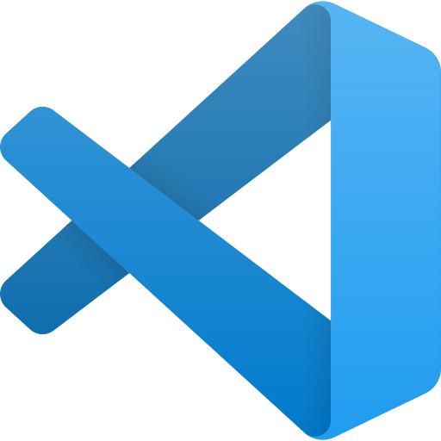
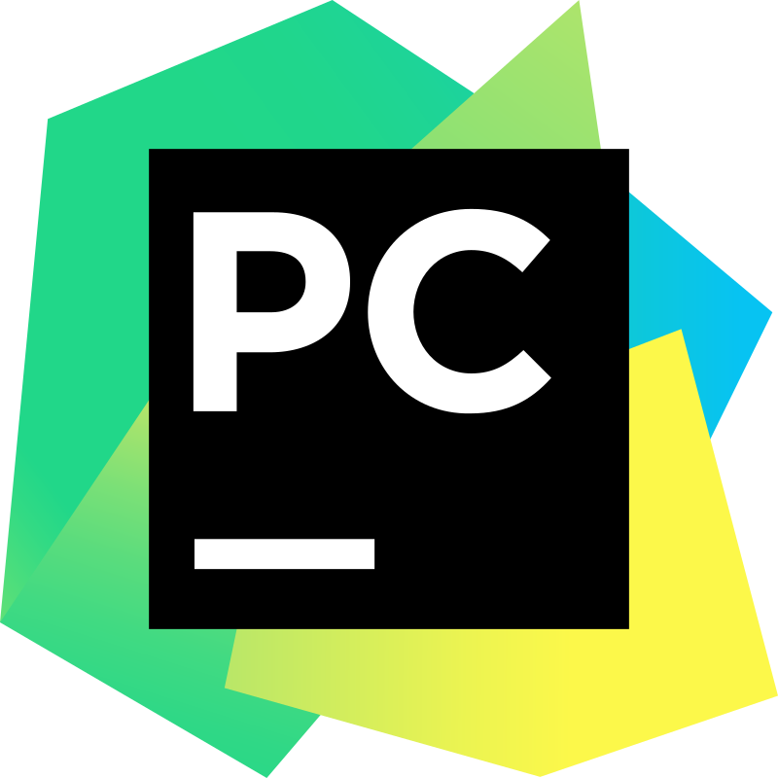

https://code.visualstudio.com/brand
https://www.jetbrains.com/company/brand/logos/
https://conda.io/en/latest/

Slide 6

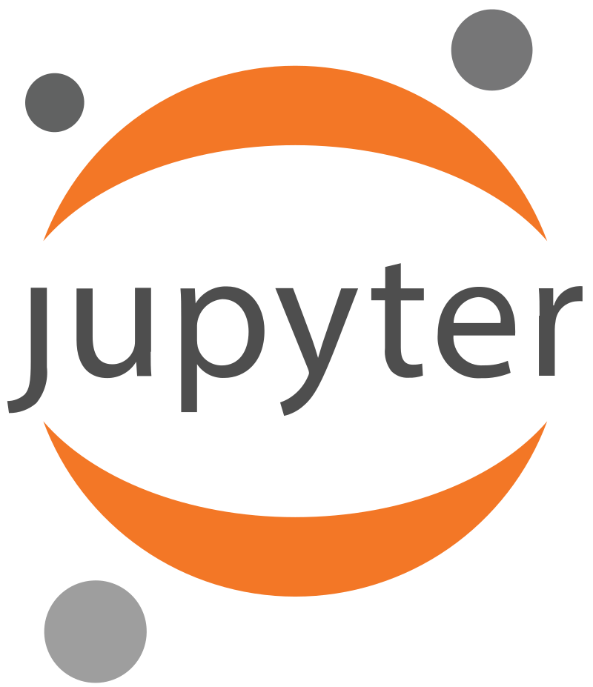
Jupyter Notebook
Es un producto de Proyecto Jupyter una empresa creada para el desarrollo de código abierto. Creado por Fernando Pérez (Físico y desarrollador de software de la ciudad de Medellín)
Jupyter Notebook es un entorno informático interactivo basado en la web para crear documentos de Jupyter notebook que sigue un esquema versionado y que contiene una lista ordenada de celdas de entrada/salida que pueden contener código, texto, gráficos y texto enriquecidos

Slide 7
Tipos De Datos
Int, float, str, bool, list, dict, tuple

Slide 8
Manejo de Listas
y
Diccionarios

Slide 9
Los diccionarios son estructuras que contienen una colección de elementos de la forma clave: valor separados por comas y encerrados entre llaves. Las claves deben ser objetos inmutables y los valores pueden ser de cualquier tipo. Necesariamente las claves deben ser únicas en cada diccionario, no así los valores.
En Python existen muchos métodos que permiten modificar o extraer información de las listas y diccionarios, estos métodos pueden ayudarnos de enorme manera a manipular información de una forma rápida.

Slide 10


